Slide 2
第四章 运动和力的关系
疑难专题11 动力学中的滑块—滑板模型

Slide 3
1.模型特点
滑块—滑板模型涉及多个物体、多个运动过程，并且物体间还存在相对运动，解
题的关键是确定各物体在各个运动过程中的加速度（注意运动状态改变时加速度可能
突变），并找出物体之间的位移（路程）关系或速度关系.
［总结］ （1）一个过程的末速度是下一个过程的初速度.
（2）滑块从滑板的一端运动到另一端的过程中：①若滑块和滑板向同一方向运
动，则滑块的位移大小和滑板的位移大小之差等于滑板的长度；②若滑块和滑板向相
反方向运动，则滑块的位移大小和滑板的位移大小之和等于滑板的长度.

Slide 4
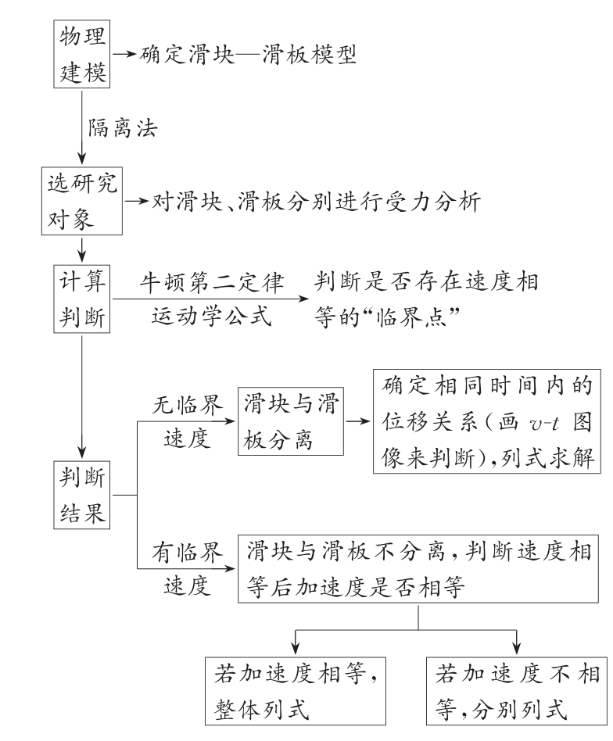
2.解题思路

Slide 5
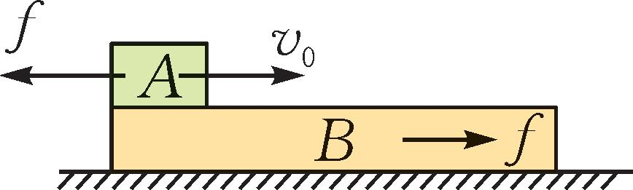
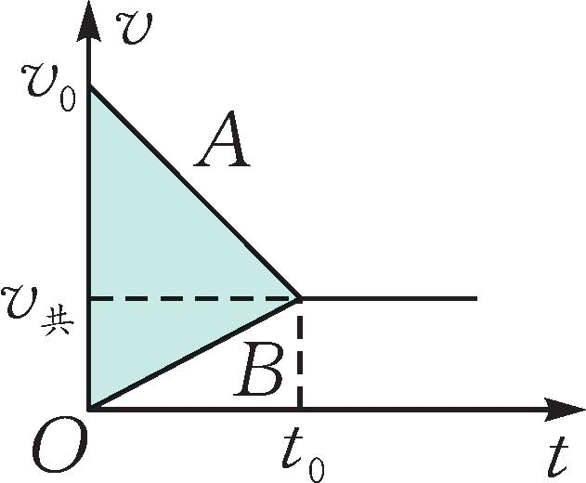
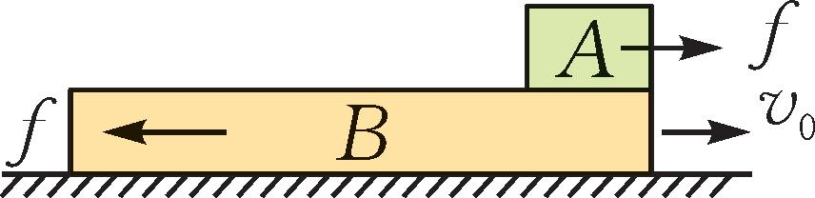
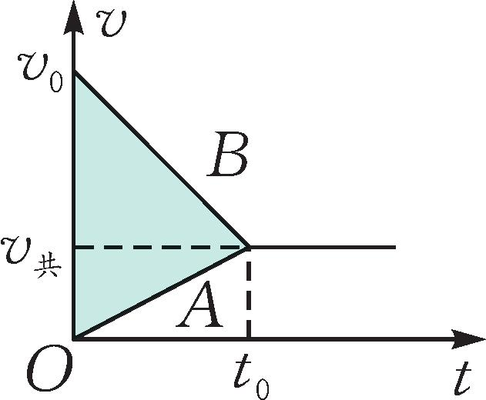
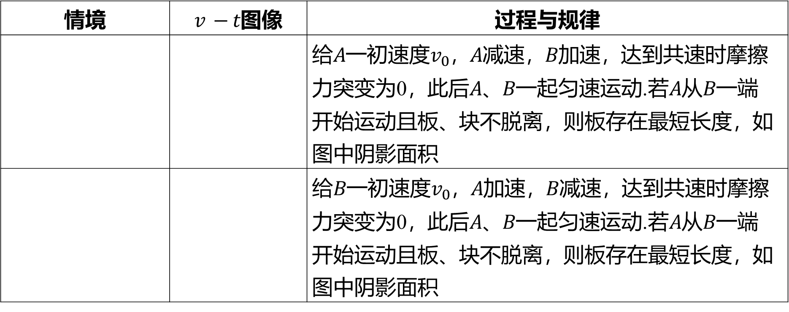
考点
1
无外力作用类滑块—滑板问题
情境 | $v −t$ 图像 | 过程与规律
 |  | 给$A$一初速度$v_{0}$，$A$减速，$B$ 加速，达到共速时摩擦 力突变为0，此后$A$、$B$一起匀速运动.若$A$从$B$ 一端 开始运动且板、块不脱离，则板存在最短长度，如 图中阴影面积
 |  | 给$B$一初速度$v_{0}$，$A$加速，$B$ 减速，达到共速时摩擦 力突变为0，此后$A$、$B$一起匀速运动.若$A$从$B$ 一端 开始运动且板、块不脱离，则板存在最短长度，如 图中阴影面积
地面光滑
地面光滑

Slide 6
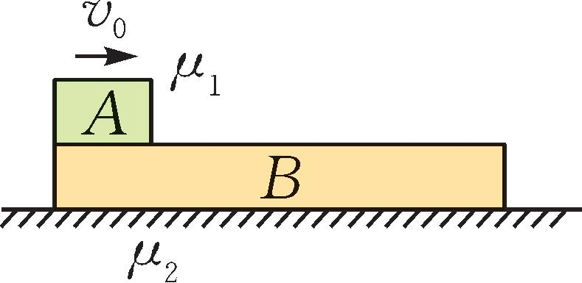
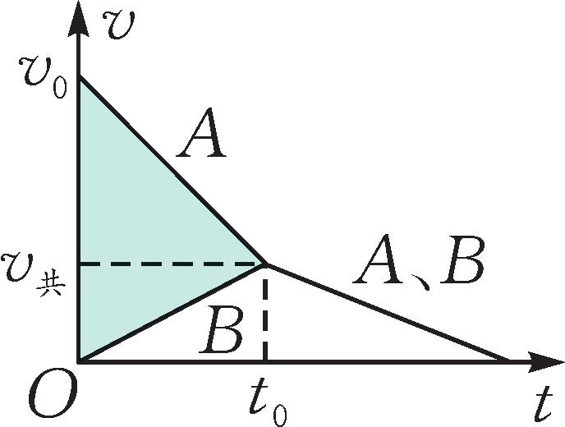
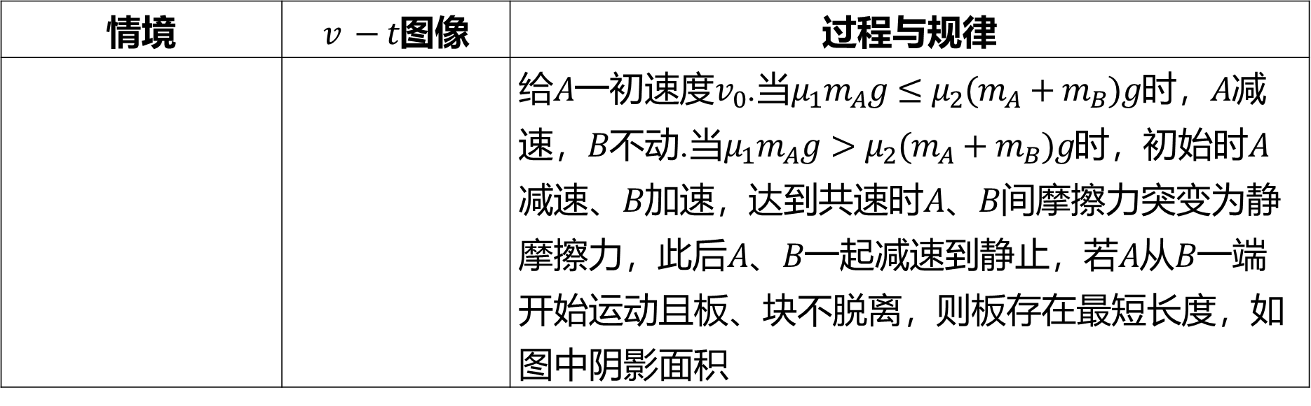
续表
情境 | $v −t$ 图像 | 过程与规律
 |  | 给$A$一初速度$v_{0}$.当$μ_{1}m_{A}g≤μ_{2}(m_{A}+m_{B})g$时，$A$ 减 速，$B$不动.当$μ_{1}m_{A}g>μ_{2}(m_{A}+m_{B})g$时，初始时$A$ 减速、$B$加速，达到共速时$A$、$B$ 间摩擦力突变为静 摩擦力，此后$A$、$B$一起减速到静止，若$A$从$B$ 一端 开始运动且板、块不脱离，则板存在最短长度，如 图中阴影面积
地面粗糙

Slide 7
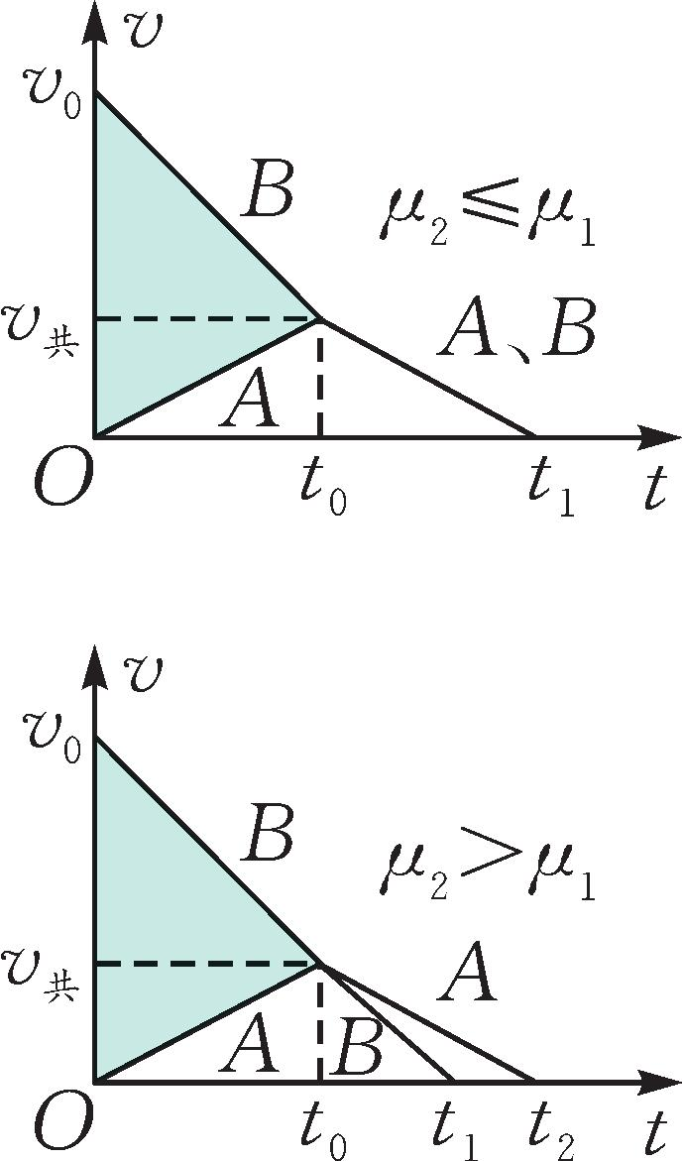
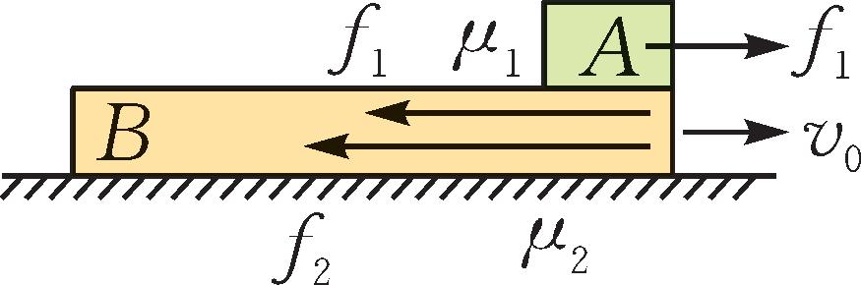
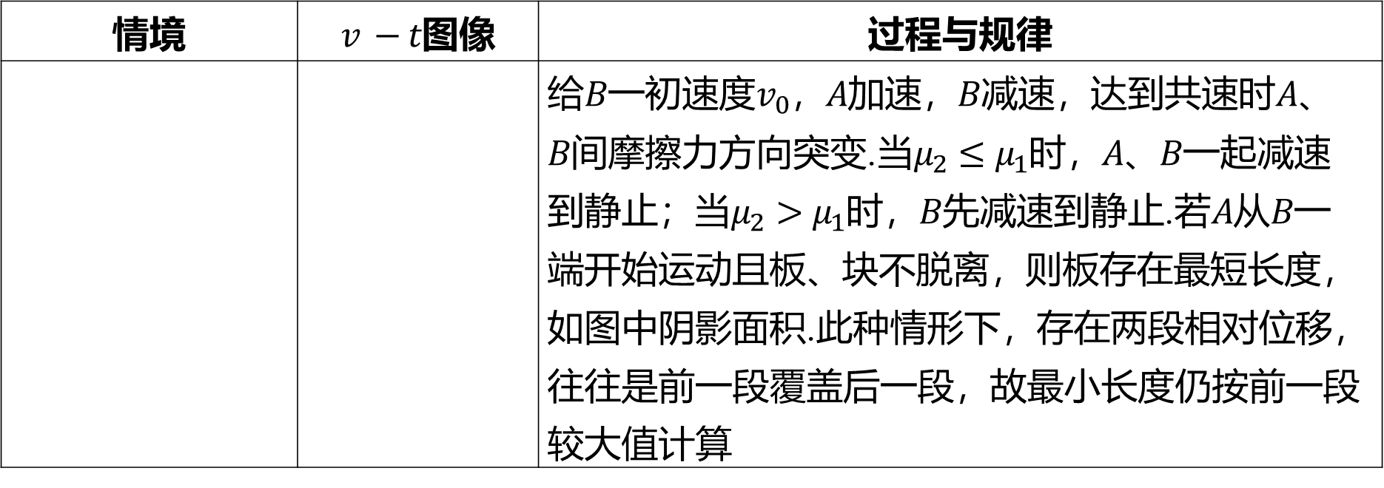
续表
情境 | $v −t$ 图像 | 过程与规律
 |  | 给$B$一初速度$v_{0}$，$A$加速，$B$减速，达到共速时$A$ 、 $B$间摩擦力方向突变.当$μ_{2}≤μ_{1}$时，$A$、$B$ 一起减速 到静止；当$μ_{2}>μ_{1}$时，$B$先减速到静止.若$A$从$B$ 一 端开始运动且板、块不脱离，则板存在最短长度， 如图中阴影面积.此种情形下，存在两段相对位移， 往往是前一段覆盖后一段，故最小长度仍按前一段 较大值计算
地面粗糙

Slide 8
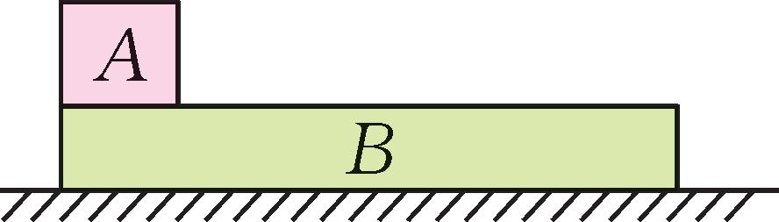
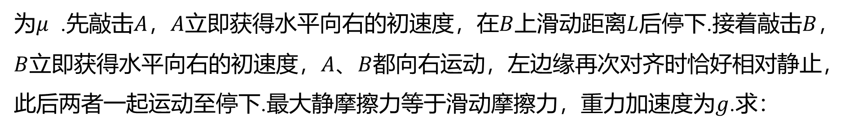
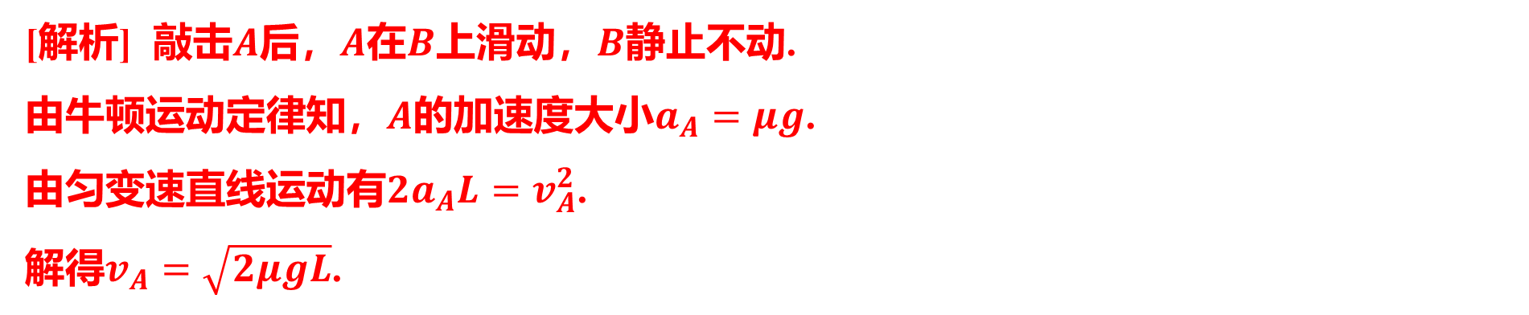
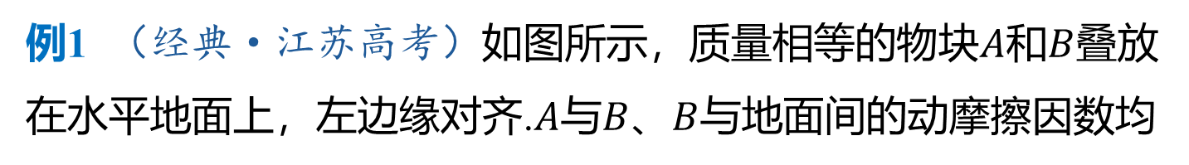
例1 （经典·江苏高考）如图所示，质量相等的物块$A$和$B$ 叠放
在水平地面上，左边缘对齐.$A$与$B$、$B$ 与地面间的动摩擦因数均
为$μ$ .先敲击$A$，$A$立即获得水平向右的初速度，在$B$上滑动距离$L$后停下.接着敲击$B$ ，
$B$立即获得水平向右的初速度，$A$、$B$ 都向右运动，左边缘再次对齐时恰好相对静止，
此后两者一起运动至停下.最大静摩擦力等于滑动摩擦力，重力加速度为$g$ .求：
（1）$A$被敲击后获得的初速度大小$v_{A}$ .
[解析] 敲击$A$后，$A$在$B$上滑动，$B$ 静止不动.
由牛顿运动定律知，$A$的加速度大小$a_{A}=μg$ .
由匀变速直线运动有$2a_{A}L=v_{A}^{2}$ .
解得$v_{A}=\sqrt{2μgL}$ .

Slide 9
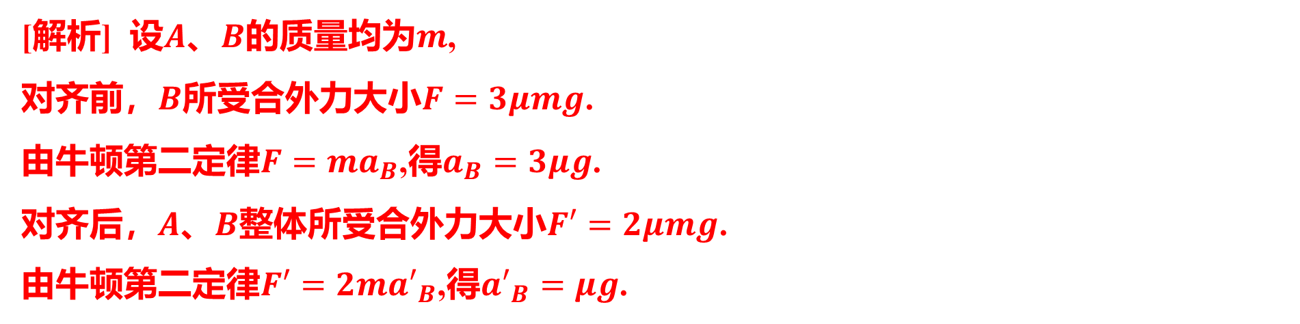
（2）在左边缘再次对齐的前、后，$B$运动加速度的大小$a_{B}$、$a′_{B}$ .
[解析] 设$A$、$B$的质量均为$m$ ,
对齐前，$B$所受合外力大小$F=3μmg$ .
由牛顿第二定律$F=ma_{B}$,得$a_{B}=3μg$ .
对齐后，$A$、$B$整体所受合外力大小$F′=2μmg$ .
由牛顿第二定律$F′=2ma′_{B}$,得$a′_{B}=μg$ .

Slide 10
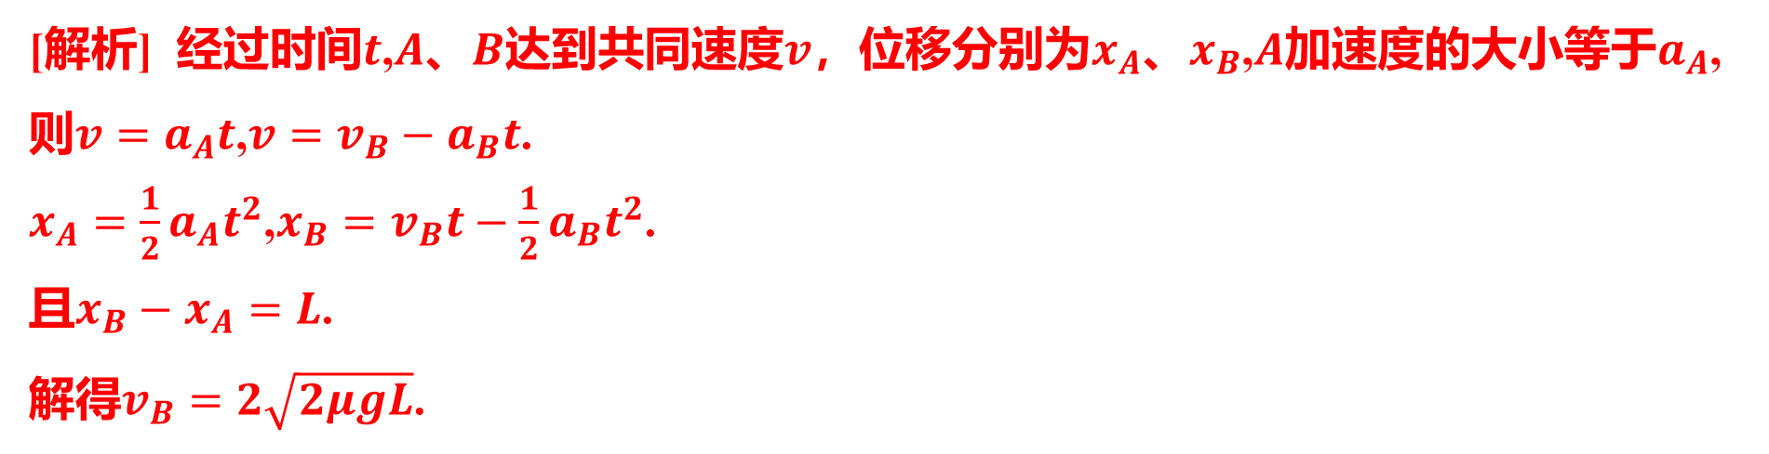
（3）$B$被敲击后获得的初速度大小$v_{B}$ .
[解析] 经过时间$t$,$A$、$B$达到共同速度$v$，位移分别为$x_{A}$、$x_{B}$,$A$加速度的大小等于$a_{A}$ ,
则$v=a_{A}t$,$v=v_{B}−a_{B}t$ .
$x_{A}=\frac{1}{2}a_{A}t^{2}$,$x_{B}=v_{B}t−\frac{1}{2}a_{B}t^{2}$ .
且$x_{B}−x_{A}=L$ .
解得$v_{B}=2\sqrt{2μgL}$ .

Slide 11
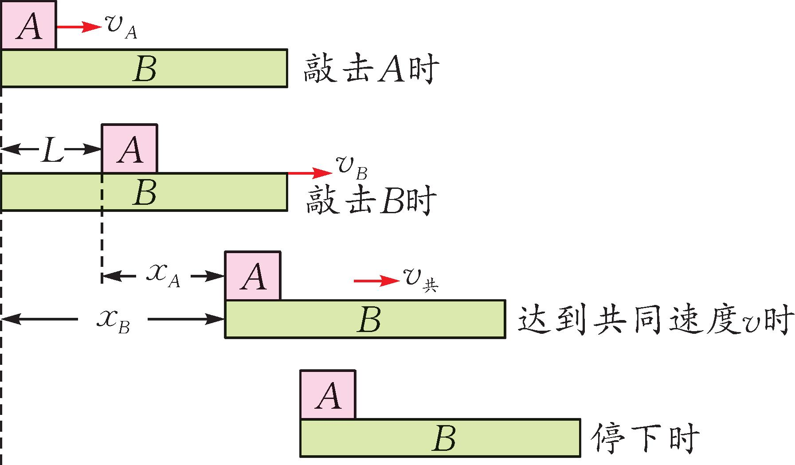
[解析] $A$、$B$ 的运动过程如图所示.

Slide 12
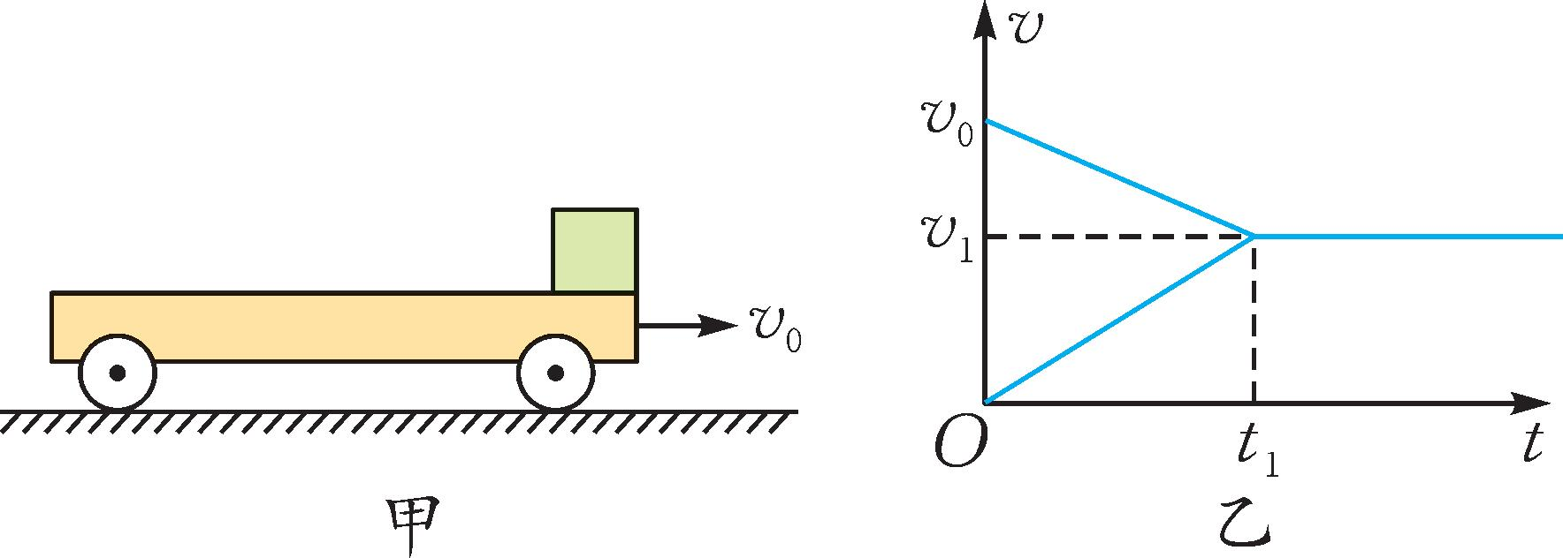
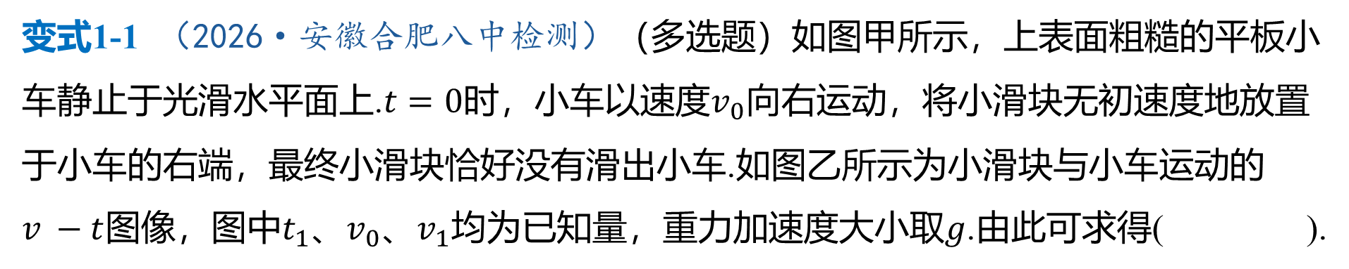
变式1-1 （2026·安徽合肥八中检测）（多选题）如图甲所示，上表面粗糙的平板小
车静止于光滑水平面上.$t=0$时，小车以速度$v_{0}$ 向右运动，将小滑块无初速度地放置
于小车的右端，最终小滑块恰好没有滑出小车.如图乙所示为小滑块与小车运动的
$v −t$图像，图中$t_{1}$、$v_{0}$、$v_{1}$均为已知量，重力加速度大小取$g$ .由此可求得( ).
ACD
A.小车的长度
B.小滑块的质量
C.小车在匀减速运动过程中的加速度
D.小滑块与小车之间的动摩擦因数

Slide 13
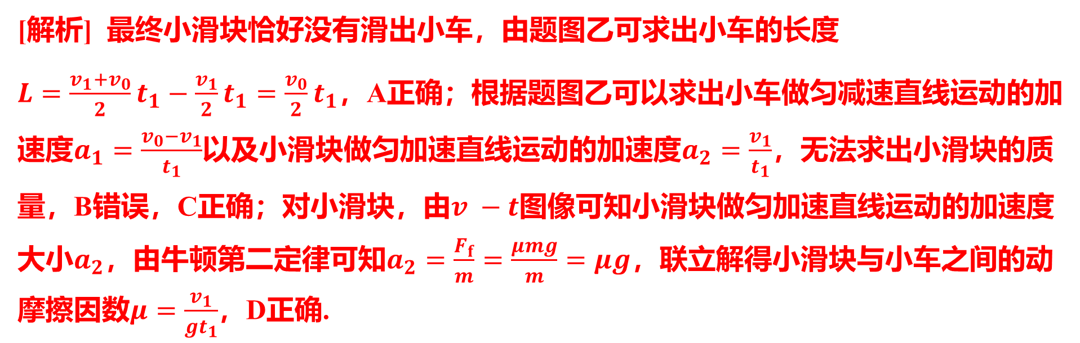
[解析] 最终小滑块恰好没有滑出小车，由题图乙可求出小车的长度
$L=\frac{v_{1}+v_{0}}{2}t_{1}−\frac{v_{1}}{2}t_{1}=\frac{v_{0}}{2}t_{1}$ ，A正确；根据题图乙可以求出小车做匀减速直线运动的加
速度$a_{1}=\frac{v_{0}−v_{1}}{t_{1}}$以及小滑块做匀加速直线运动的加速度$a_{2}=\frac{v_{1}}{t_{1}}$ ，无法求出小滑块的质
量，B错误，C正确；对小滑块，由$v −t$ 图像可知小滑块做匀加速直线运动的加速度
大小$a_{2}$，由牛顿第二定律可知$a_{2}=\frac{F_{f}}{m}=\frac{μmg}{m}=μg$ ，联立解得小滑块与小车之间的动
摩擦因数$μ=\frac{v_{1}}{gt_{1}}$ ，D正确.

Slide 14
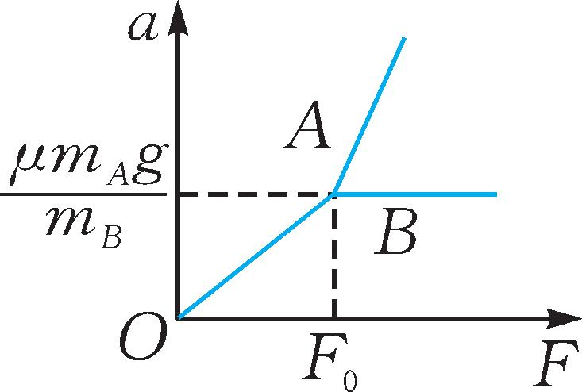
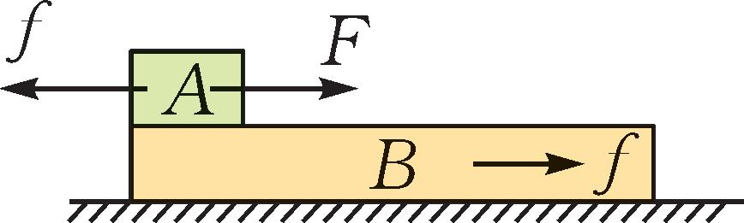
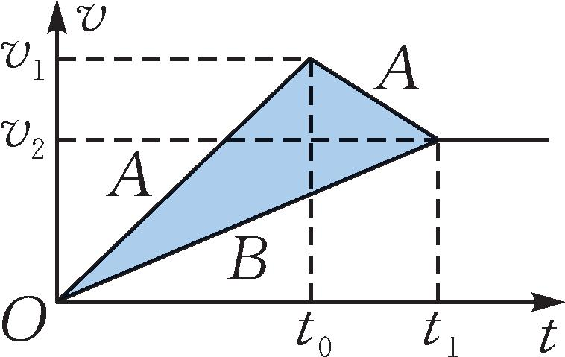
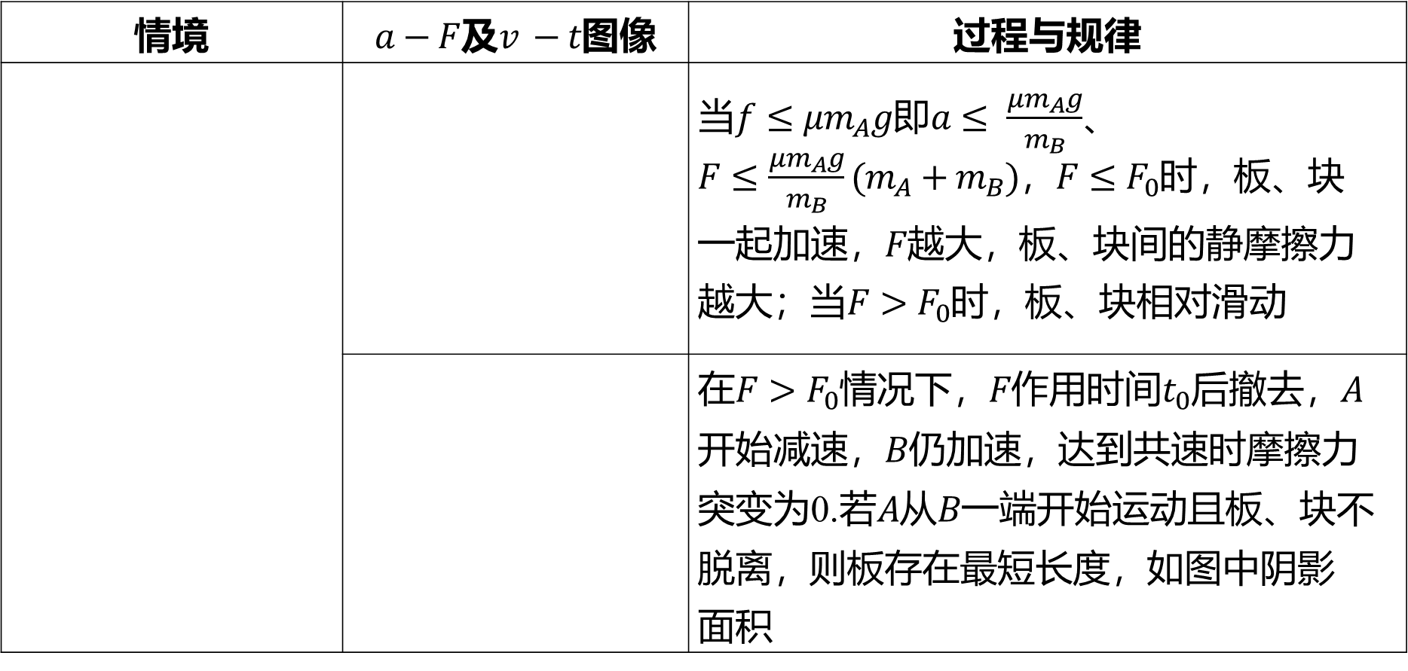
考点
2
有外力且地面光滑类滑块—滑板问题
情境 | $a−F$及$v −t$ 图像 | 过程与规律
 |  | 当$f≤μm_{A}g$即$a≤$ $\frac{μm_{A}g}{m_{B}}$ 、 $F≤\frac{μm_{A}g}{m_{B}}(m_{A}+m_{B})$，$F≤F_{0}$ 时，板、块 一起加速，$F$ 越大，板、块间的静摩擦力 越大；当$F>F_{0}$ 时，板、块相对滑动
 |  | 在$F>F_{0}$情况下，$F$作用时间$t_{0}$后撤去，$A$ 开始减速，$B$ 仍加速，达到共速时摩擦力 突变为0.若$A$从$B$ 一端开始运动且板、块不 脱离，则板存在最短长度，如图中阴影 面积
地面光滑，滑板足
够长且外力作用在
滑块上

Slide 15
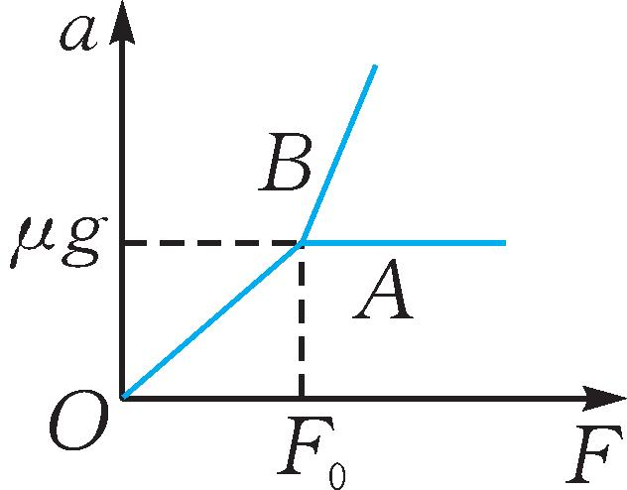
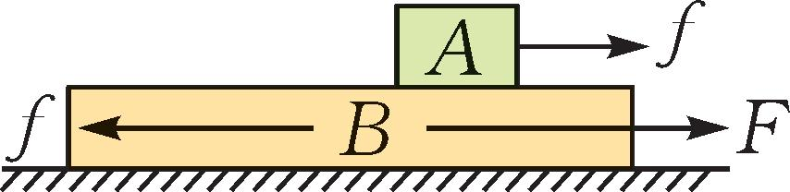
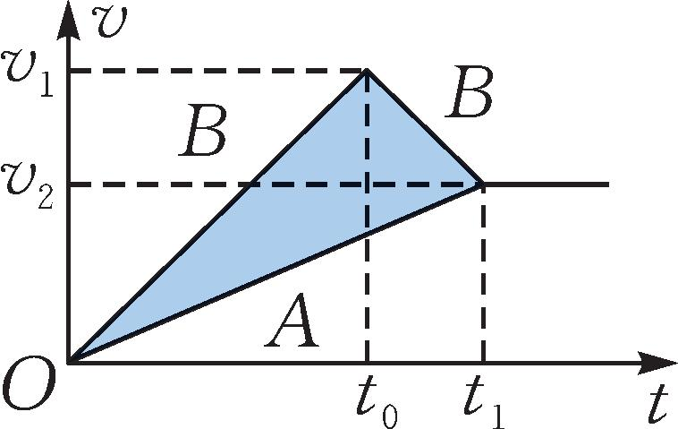
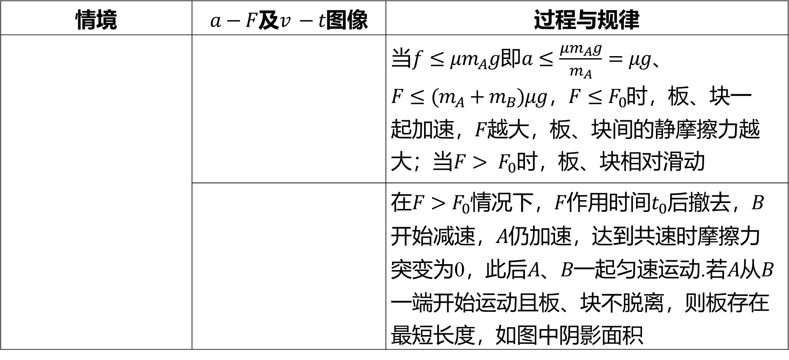
续表
情境 | $a−F$及$v −t$ 图像 | 过程与规律
 |  | 当$f≤μm_{A}g$即$a≤\frac{μm_{A}g}{m_{A}}=μg$ 、 $F≤(m_{A}+m_{B})μg$，$F≤F_{0}$ 时，板、块一 起加速，$F$ 越大，板、块间的静摩擦力越 大；当$F>$ $F_{0}$ 时，板、块相对滑动
 |  | 在$F>F_{0}$情况下，$F$作用时间$t_{0}$后撤去，$B$ 开始减速，$A$ 仍加速，达到共速时摩擦力 突变为0，此后$A$、$B$一起匀速运动.若$A$从$B$ 一端开始运动且板、块不脱离，则板存在 最短长度，如图中阴影面积
地面光滑，滑板足
够长且外力作用在
滑板上

Slide 16
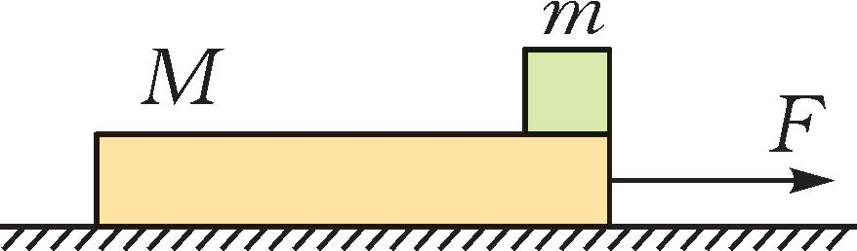
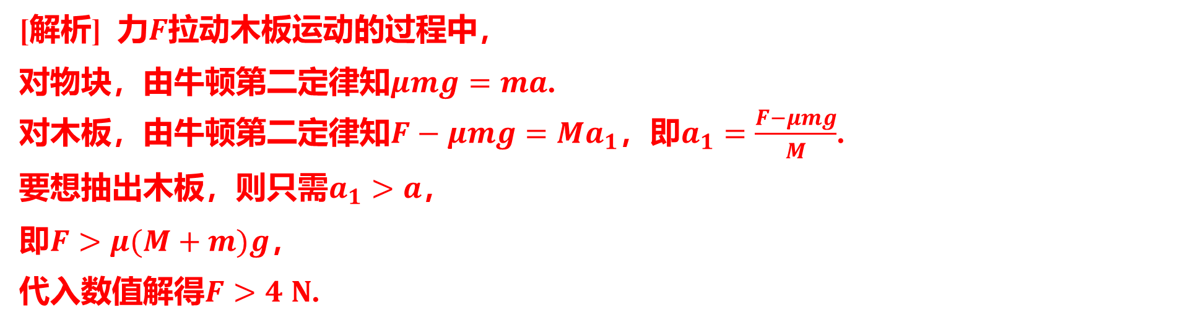
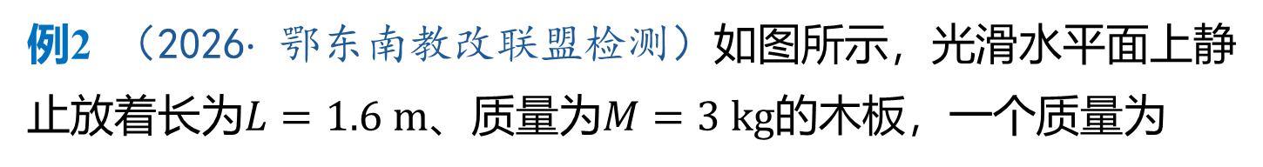
例2 （2026⋅ 鄂东南教改联盟检测）如图所示，光滑水平面上静
止放着长为$L=1.6 m$、质量为$M=3 kg$ 的木板，一个质量为
$m=1 kg$的物块放在木板的最右端，物块与木块之间的动摩擦因数$μ=0.1$ ，今对木板
施加一水平向右的拉力$F$，$g$取$10 m/s^{2}$ .
（1）施力$F$后，要想把木板从物块的下方抽出来，求力$F$ 的大小应满足的条件.
[解析] 力$F$ 拉动木板运动的过程中，
对物块，由牛顿第二定律知$μmg=ma$ .
对木板，由牛顿第二定律知$F−μmg=Ma_{1}$，即$a_{1}=\frac{F−μmg}{M}$ .
要想抽出木板，则只需$a_{1}>a$ ，
即$F>μ(M+m)g$ ，
代入数值解得$F>4 N$ .

Slide 17
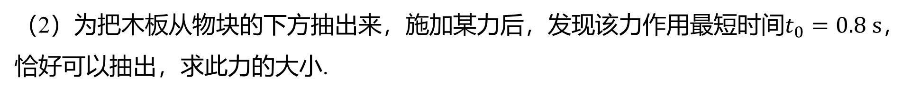

（2）为把木板从物块的下方抽出来，施加某力后，发现该力作用最短时间$t_{0}=0.8 s$ ，
恰好可以抽出，求此力的大小.
[解析] 设施加某力时木板的加速度大小为$a_{2}$，则$a_{2}=\frac{F′−μmg}{M}$ .
设不再施加某力时木板的加速度大小为$a_{3}$，则$a_{3}=\frac{μmg}{M}=\frac{1}{3} m/s^{2}$ .

Slide 18
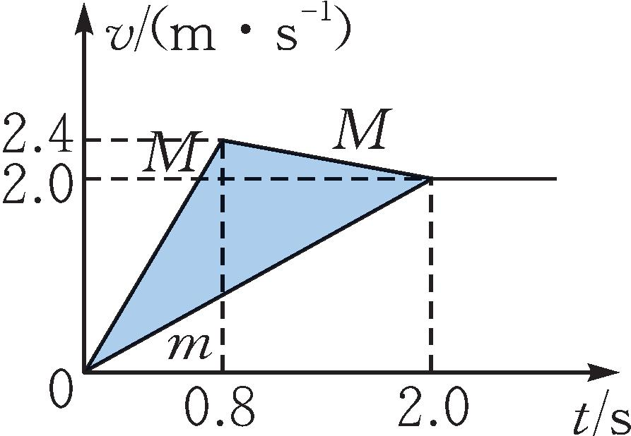
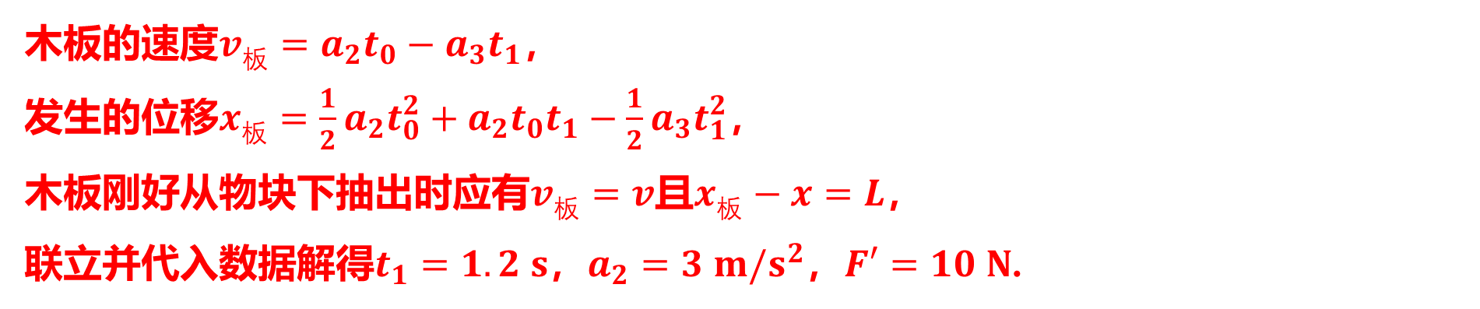
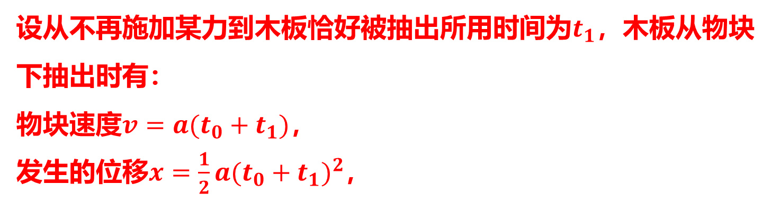
设从不再施加某力到木板恰好被抽出所用时间为$t_{1}$ ，木板从物块
下抽出时有：
物块速度$v=a(t_{0}+t_{1})$ ，
发生的位移$x=\frac{1}{2}a(t_{0}+t_{1})^{2}$ ，
木板的速度$v_{板}=a_{2}t_{0}−a_{3}t_{1}$ ，
发生的位移$x_{板}=\frac{1}{2}a_{2}t_{0}^{2}+a_{2}t_{0}t_{1}−\frac{1}{2}a_{3}t_{1}^{2}$ ，
木板刚好从物块下抽出时应有$v_{板}=v$且$x_{板}−x=L$ ，
联立并代入数据解得$t_{1}=1.2 s$，$a_{2}=3 m/s^{2}$，$F′=10 N$ .

Slide 19
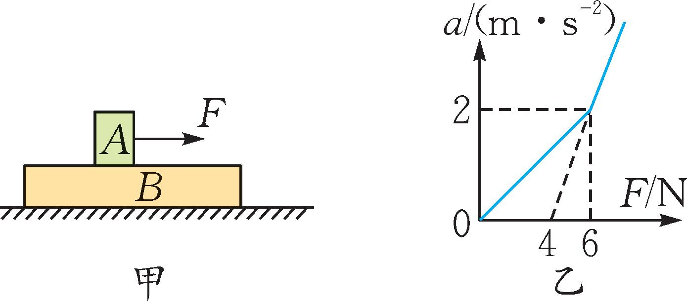
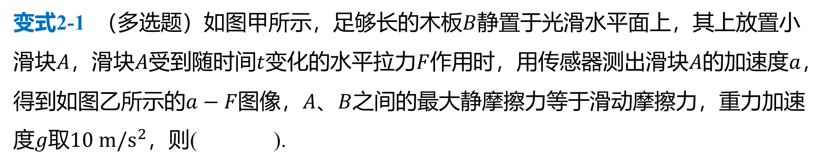
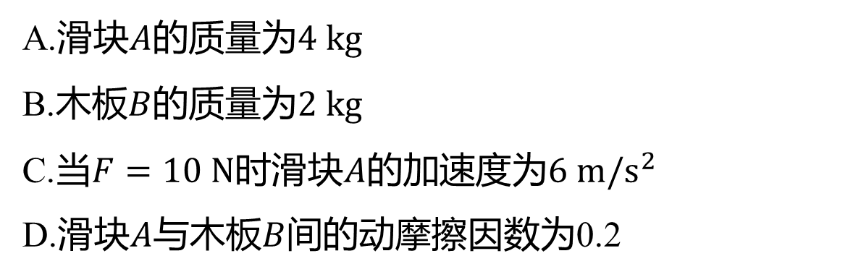
变式2-1 （多选题）如图甲所示，足够长的木板$B$ 静置于光滑水平面上，其上放置小
滑块$A$，滑块$A$受到随时间$t$变化的水平拉力$F$作用时，用传感器测出滑块$A$的加速度$a$ ，
得到如图乙所示的$a−F$图像，$A$、$B$ 之间的最大静摩擦力等于滑动摩擦力，重力加速
度$g$取$10 m/s^{2}$ ，则( ).
BC
A.滑块$A$的质量为$4 kg$
B.木板$B$的质量为$2 kg$
C.当$F=10 N$时滑块$A$的加速度为$6 m/s^{2}$
D.滑块$A$与木板$B$ 间的动摩擦因数为0.2

Slide 20
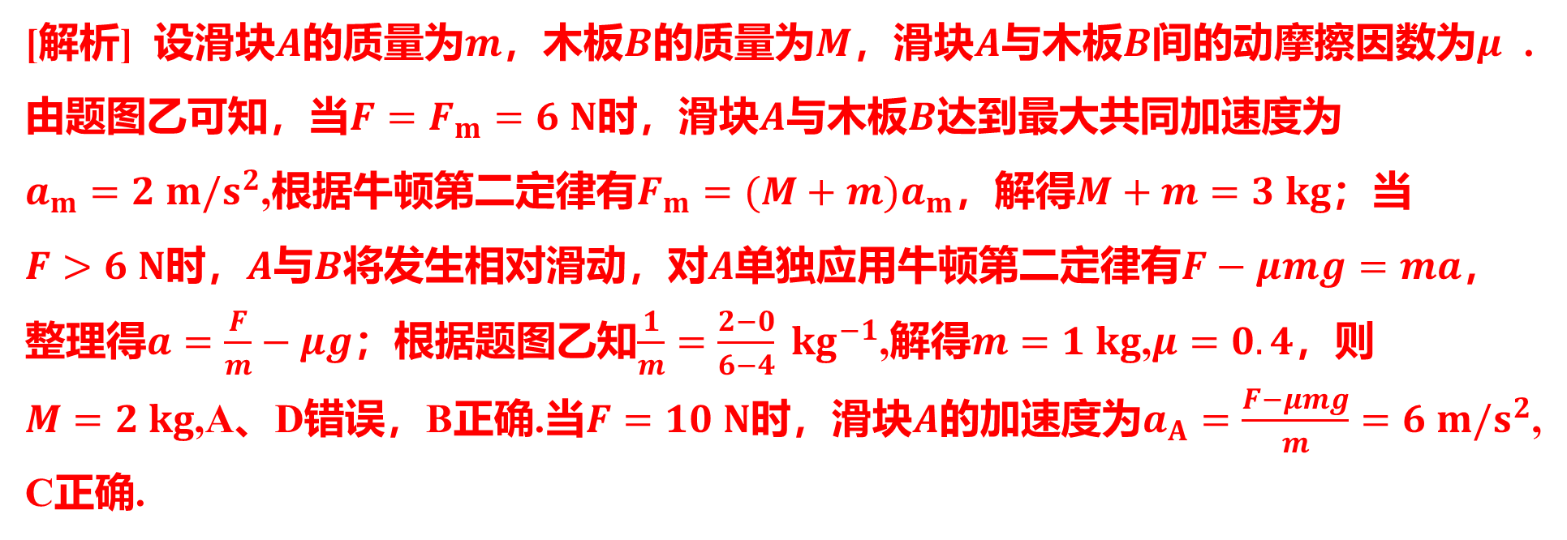
[解析] 设滑块$A$的质量为$m$，木板$B$的质量为$M$，滑块$A$与木板$B$间的动摩擦因数为$μ$ .
由题图乙可知，当$F=F_{m}=6 N$时，滑块$A$与木板$B$ 达到最大共同加速度为
$a_{m}=2 m/s^{2}$,根据牛顿第二定律有$F_{m}=(M+m)a_{m}$，解得$M+m=3 kg$ ；当
$F>6 N$时，$A$与$B$将发生相对滑动，对$A$单独应用牛顿第二定律有$F−μmg=ma$ ，
整理得$a=\frac{F}{m}−μg$；根据题图乙知$\frac{1}{m}=\frac{2−0}{6−4} {kg}^{−1}$,解得$m=1 kg$,$μ=0.4$ ，则
$M=2 kg$,A、D错误，B正确.当$F=10 N$时，滑块$A$的加速度为$a_{A}=\frac{F−μmg}{m}={6 m/s}^{2}$ ,
C正确.

Slide 21
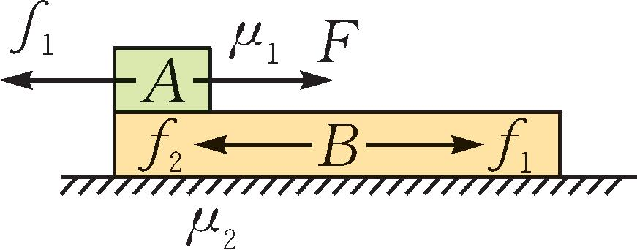
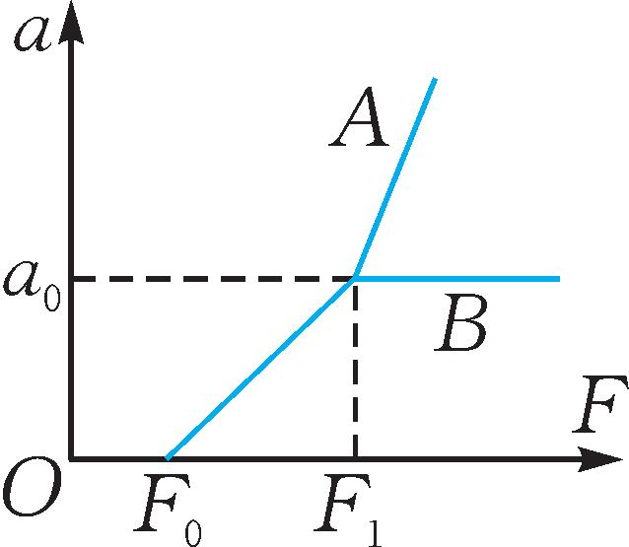
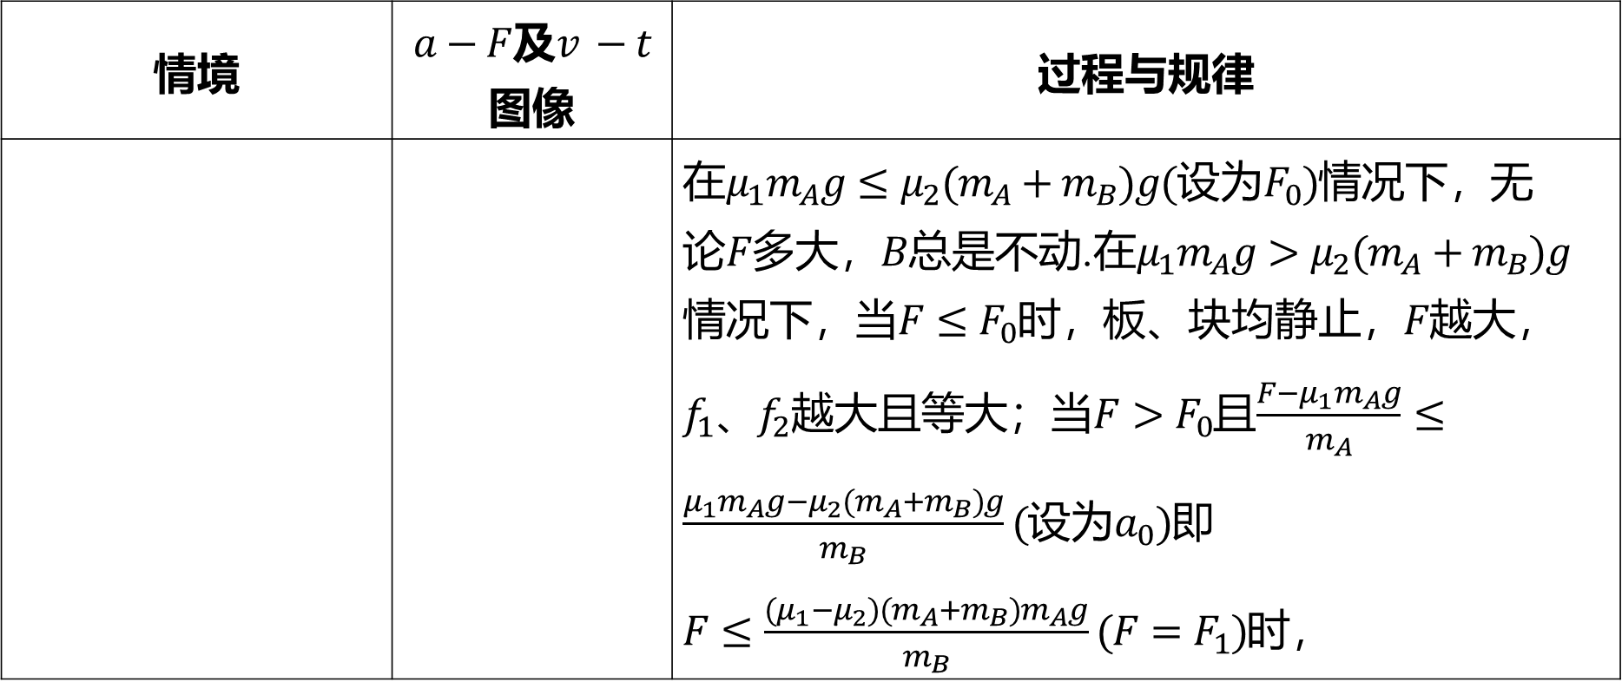
考点
3
有外力且地面粗糙类滑块—滑板问题
情境 | $a−F$及$v −t$ 图像 | 过程与规律
 |  | 在$μ_{1}m_{A}g≤μ_{2}(m_{A}+m_{B})g($设为$F_{0})$ 情况下，无 论$F$多大，$B$总是不动.在$μ_{1}m_{A}g>μ_{2}(m_{A}+m_{B})g$ 情况下，当$F≤F_{0}$时，板、块均静止，$F$ 越大， $f_{1}$、$f_{2}$越大且等大；当$F>F_{0}$且$\frac{F−μ_{1}m_{A}g}{m_{A}}≤$ $\frac{μ_{1}m_{A}g−μ_{2}(m_{A}+m_{B})g}{m_{B}}($设为$a_{0})$ 即 $F≤\frac{(μ_{1}−μ_{2})(m_{A}+m_{B})m_{A}g}{m_{B}}(F=F_{1})$ 时，
地面粗糙，滑板足
够长，外力作用在
滑块上

Slide 22
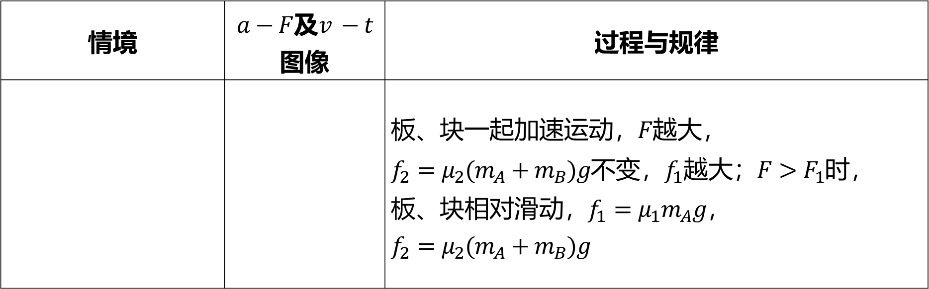
续表
情境 | $a−F$及$v −t$ 图像 | 过程与规律
 |  | 板、块一起加速运动，$F$ 越大， $f_{2}=μ_{2}(m_{A}+m_{B})g$不变，$f_{1}$越大；$F>F_{1}$ 时， 板、块相对滑动，$f_{1}=μ_{1}m_{A}g$ ， $f_{2}=μ_{2}(m_{A}+m_{B})g$
地面粗糙，滑板足
够长，外力作用在
滑块上

Slide 23
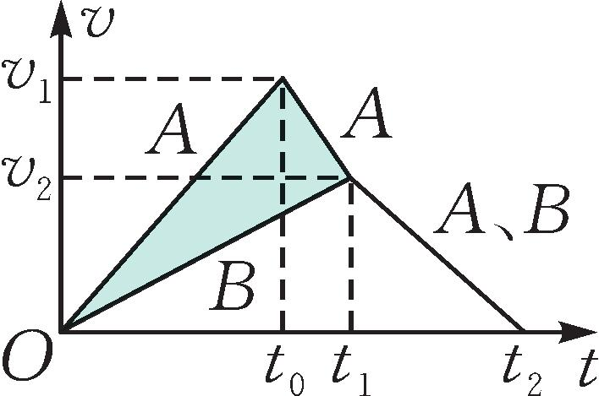
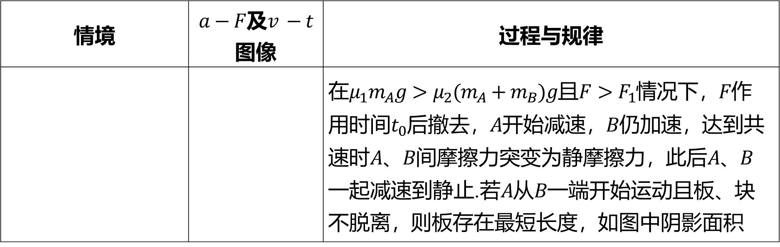
续表
情境 | $a−F$及$v −t$ 图像 | 过程与规律
 |  | 在$μ_{1}m_{A}g>μ_{2}(m_{A}+m_{B})g$且$F>F_{1}$情况下，$F$ 作 用时间$t_{0}$后撤去，$A$开始减速，$B$ 仍加速，达到共 速时$A$、$B$间摩擦力突变为静摩擦力，此后$A$、$B$ 一起减速到静止.若$A$从$B$ 一端开始运动且板、块 不脱离，则板存在最短长度，如图中阴影面积
地面粗糙，滑板足
够长，外力作用在
滑块上

Slide 24
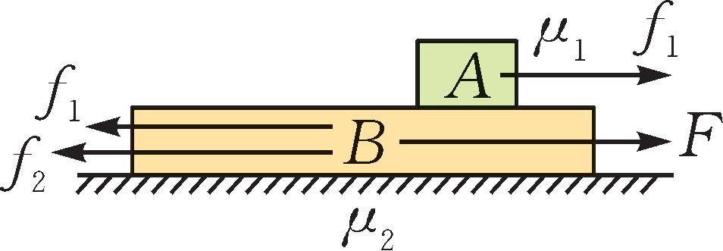
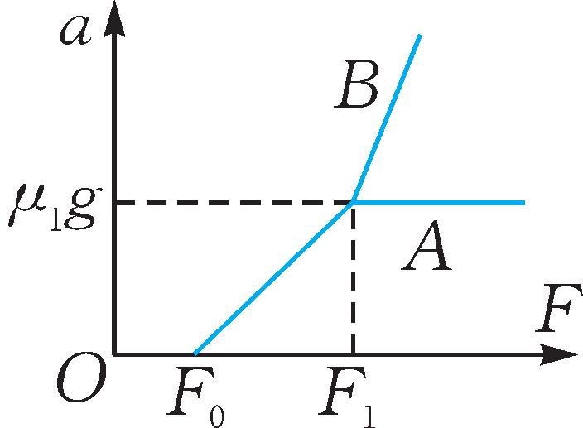
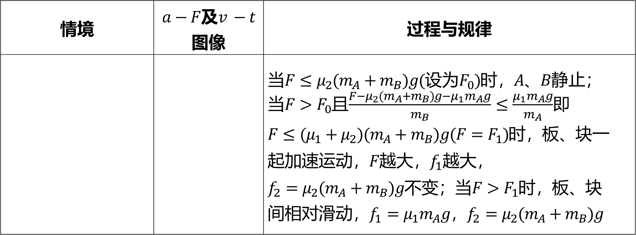
续表
情境 | $a−F$及$v −t$ 图像 | 过程与规律
 |  | 当$F≤μ_{2}(m_{A}+m_{B})g($设为$F_{0})$时，$A$、$B$ 静止； 当$F>F_{0}$且$\frac{F−μ_{2}(m_{A}+m_{B})g−μ_{1}m_{A}g}{m_{B}}≤\frac{μ_{1}m_{A}g}{m_{A}}$ 即 $F≤(μ_{1}+μ_{2})(m_{A}+m_{B})g(F=F_{1})$ 时，板、块一 起加速运动，$F$越大，$f_{1}$ 越大， $f_{2}=μ_{2}(m_{A}+m_{B})g$不变；当$F>F_{1}$ 时，板、块 间相对滑动，$f_{1}=μ_{1}m_{A}g$，$f_{2}=μ_{2}(m_{A}+m_{B})g$
地面粗糙，滑板足
够长，外力作用在
滑板上

Slide 25


续表
情境 | $a−F$及$v −t$ 图像 | 过程与规律
 |  | 在$F>F_{1}$情况下，$F$作用时间$t_{0}$后撤去，$B$ 开始减 速，$A$ 仍加速，达到共速时摩擦力方向突变.当 $\frac{μ_{2}(m_{A}+m_{B})g}{m_{A}+m_{B}}≤\frac{μ_{1}m_{A}g}{m_{A}}$即$μ_{2}≤μ_{1}$时，$A$、$B$ 一起减速 到静止，若$A$从$B$ 一端开始运动且板、块不脱离， 则板存在最短长度，如图中阴影面积，当$μ_{2}>μ_{1}$ 时，$B$先减速到静止：当图中阴影面积$S_{1}$ 大于或 等于$S_{2}$时，若$A$从$B$ 一端开始运动且板、块不脱 离，则板存在最短长度，为$S_{1}$；当$S_{1}<S_{2}$ 时，若 板、块不脱离，板存在最短长度，为$S_{2}$
地面粗糙，滑板足
够长，外力作用在
滑板上

Slide 26



例3 如图所示，一质量$M=2 kg$的长木板$B$ 静止在粗糙水平面上，其右端有一质量
$m=2 kg$的滑块$A$，对长木板$B$施加一大小为$14 N$的拉力$F$，$t=3 s$ 后撤去拉力，撤去
拉力时滑块仍然在长木板上.已知$A$、$B$间的动摩擦因数为$μ_{1}=0.1$，$B$ 与地面的动摩擦
因数为$μ_{2}=0.2$，重力加速度$g=10 m/s^{2}$ .
（1）求有拉力时长木板$B$和滑块$A$ 的加速度大小.
[解析] 对滑块$A$，根据牛顿第二定律可得$μ_{1}mg=ma_{1}$，解得$A$ 的加速度大小为
$a_{1}=1 m/s^{2}$，方向向右；对长木板$B$ ，根据牛顿第二定律可得
$F−μ_{1}mg−μ_{2}(m+M)g=Ma_{2}$，解得长木板$B$的加速度大小为$a_{2}=2 m/s^{2}$ ，方向
向右.

Slide 27

（2）要使滑块$A$不从长木板$B$左端掉落，求长木板$B$ 的最小长度.
[解析] 撤去拉力时，$A$的位移为$x_{1}=\frac{1}{2}a_{1}t^{2}$，$B$的位移为$x_{2}=\frac{1}{2}a_{2}t^{2}$，$t=3 s$ 内相对
位移$Δx_{1}=x_{2}−x_{1}$，滑块$A$和长木板$B$的速度分别为$v_{1}=a_{1}t=1×3 m/s=3 m/s$ ，
$v_{2}=a_{2}t=2×3 m/s=6 m/s$，撤去拉力后，滑块$A$的受力没变，故滑块$A$ 仍然做加
速度不变的加速运动，长木板$B$做减速运动，其加速度大小变为$a′_{2}=\frac{μ_{1}mg+μ_{2}(M+m)g}{M}$ ，
代入数据解得$a′_{2}=5 m/s^{2}$，设经过时间$t_{1}$两者达到共速$v_{3}$ ，则有
$v_{3}=v_{1}+a_{1}t_{1}=v_{2}−a′_{2}t$，解得$t_{1}=0.5 s$，$v_{3}=3.5 m/s$，$t_{1}$ 时间内相对位移
$Δx_{2}=\frac{v_{2}+v_{3}}{2}t_{1}−\frac{v_{1}+v_{3}}{2}t_{1}$，共速之后对长木板$B$ ，根据牛顿第二定律有
$μ_{2}(M+m)g−μ_{1}mg=Ma″_{2}$，解得$a″_{2}=3 m/s^{2}>a_{1}$，则滑块$A$ 开始做匀减速运动，

Slide 28

长木板$B$也做匀减速运动，滑块$A$相对于长木板$B$ 有向右的相对位移，大小为
$Δx_{3}=\frac{v_{3}^{2}}{2a_{1}}−\frac{v_{3}^{2}}{2a″_{2}}=(\frac{{3.5}^{2}}{2×1}−\frac{{3.5}^{2}}{2×3}) m=\frac{49}{12} m<Δx_{1}+Δx_{2}=5.25 m$ ，故长木板长度至
少为$L=Δx_{1}+Δx_{2}=5.25 m$ .

Slide 29



变式3-1 （多选题）如图甲所示，一块质量$m_{A}=2 kg$的木板$A$ 静止在水平地面上，一
个质量$m_{B}=1 kg$的滑块$B$静止在木板的左端，对$B$施加一向右的水平恒力$F$ ，一段时
间后$B$从$A$右端滑出，$A$继续在地面上运动一段距离后停止，此过程中$A$ 的速度随时间
变化的图像如图乙所示.设最大静摩擦力等于滑动摩擦力，重力加速度$g$取$10 m/s^{2}$ .则
下列说法正确的是( ).
BD
A.滑块与木板之间的动摩擦因数为0.6 B.木板与地面之间的动摩擦因数为0.1
C.$F$的大小可能为$9 N$ D.$F$的大小与木板长度$L$ 有关

Slide 30

[解析] 由题图乙可知滑块在木板上滑块时，木板的加速度大小$a_{1}=\frac{2}{1} m/s^{2}=2 m/s^{2}$ ，
设滑块与木板之间、木板与地面之间的动摩擦因数分别为$μ_{1}$、$μ_{2}$，对木板$A$ 根据牛顿
第二定律有$μ_{1}m_{B}g−μ_{2}(m_{A}+m_{B})g=m_{A}a_{1}$ ；滑块从木板上滑出后木板的加速度大
小$a_{2}=\frac{2}{2} m/s^{2}=1 m/s^{2}$，对木板$A$根据牛顿第二定律有$μ_{2}m_{A}g=m_{A}a_{2}$ ,联立解得
$μ_{1}=0.7$，$μ_{2}=0.1$.A错误，B正确.分析可知，滑块$B$ 在木板上滑动时的加速度大小
$a_{B}>a_{1}=2 m/s^{2}$，对滑块$B$根据牛顿第二定律有$F−μ_{1}m_{B}g=m_{B}a_{B}$,解得$F>9 N$ ，
则$F$的大小不可能为$9 N$，C错误.根据匀变速直线运动规律可得$L=\frac{1}{2}a_{B}t^{2}−\frac{1}{2}a_{1}t^{2}$ ,由
题图乙可知$t=1 s$，联立可得$F$与$L$的关系式为$F=2L+9(N)$，即$F$ 的大小与木板长度
$L$ 有关，D正确.

